Slide 1
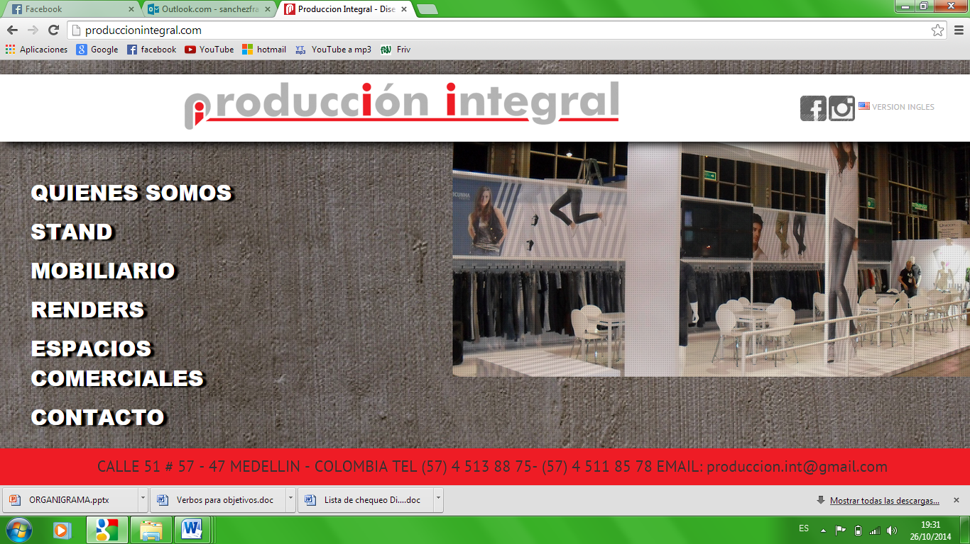
PROPUESTA DE BIENESTAR SOCIAL LABORAL.

Slide 2
Elaborado Por:
Angie Dahiana García
Daniel Sánchez Franco
Kelly Vannesa López
Yulieth Vanessa Ramírez
656752

Slide 3
Planteamiento del problema
No hay suficientes actividades en el programa de bienestar social laboral que satisfagan a los colaboradores totalmente.

Slide 4
Objetivo general
Diseñar una propuesta para el mejoramiento de las actividades del área de bienestar social laboral, teniendo en cuenta las debilidades y fortalezas de la empresa en cuanto a las necesidades de los colaboradores de producción integral LTDA, permitiendo beneficiar el desarrollo integral del empleado y sus familias.

Slide 5
Objetivos específicos
Indagar sobre las necesidades del personal de la organización por medio de la aplicación de una lista de chequeo a una parte de los empleados, recolectando la información necesaria que permita definir qué actividades se implementan y cuáles no.
Identificar las necesidades específicas de los colaboradores con la información obtenida para diagnosticar el nivel de satisfacción en los empleados.
Diseñar actividades para el programa de bienestar social laboral, con base en las necesidades identificadas, buscando mejorar los niveles de satisfacción de los colaboradores.

Slide 6
Actividades
Recreación y cultura
Objetivo: Fomentar la práctica deportiva y cultural, mediante la integración en actividades de diferentes disciplinas deportivas generando espacios de interacción a nivel competitivo.

Slide 7
RECREACION Y CULTURA
ACTIVIDAD 1
Realizar caminatas ecológicas en las cuales participen empleados y familiares, se realicen recorridos y se aprenda de lugares ecológicos.
RESPONSABLE: Área de bienestar laboral.
BENEFICIARIOS: Empleados, familiares.
RECURSOS: Recurso humano (guías turísticos), refrigerios, transporte de desplazamiento hacia el lugar.
DURACION: 4 cada año
EVALUACION: Encuesta de satisfacción del programa.

Slide 8
RECREACION Y CULTURA
ACTIVIDAD 2
Realizar dos torneos de futbol al año donde se puedan elegir el 1 puesto y premiarlos con bonos para realizar compras.
RESPONSABLE: Área de bienestar laboral.
BENEFICIARIOS: Empleados.
RECURSOS: Canchas de futbol.
DURACION: 1 torneo cada 6 meses.
EVALUACION:Encuesta de satisfacción del evento.

Slide 9
Alimentación.
Objetivo: Fomentar la buena alimentación y bebida para los colaboradores y que así estén satisfechos con el trabajo, mediante diferentes alimentos según la hora o el turno de estos; como jugos, pasteles, café, sopas, entre otros

Slide 10
ALIMENTACIÓN
ACTIVIDAD 1
Brindar a los empleados alimentos y bebidas durante su horario de trabajo
RESPONSABLE: Área de bienestar laboral.
BENEFICIARIOS: Empleados.
RECURSOS: recurso humano, restaurante y alimentos
DURACION:1 alimento y bebida diariamente
EVALUACION: Encuesta de satisfacción del evento.

Slide 11
Salud ocupacional
Objetivo: Mejorar las condiciones de trabajo, preparar al personal para una evacuación e identificar debilidades y fortalezas en caso de emergencia.

Slide 12
SALUD OCUPACIONAL
ACTIVIDAD 1
Realizar capacitación a las brigadas de emergencia.
RESPONSABLE: Área de Salud ocupacional y COPASO.
BENEFICIARIOS: Todos los colaboradores se producción integral
RECURSOS: Sede de brigada de emergencia, aulas de capacitaciones, extintores y demás elementos necesarios para desarrollar las actividades de capacitación.
DURACION: 2 meses.
EVALUACION: Formato de evaluación del evento.

Slide 13
SALUD OCUPACIONAL
ACTIVIDAD 2
Programar y realizar simulacros de evacuación y eventos adversos.
RESPONSABLE: Área de Salud ocupacional, ARL SURA, COPASO
BENEFICIARIOS: Todos los colaboradores de producción integral
RECURSOS: Radios telefónicos, camillas, vendajes, botiquín de primeros auxilios, maletín de fiscalía, las áreas en las cuales se va a realizar
DURACION: Realizar 2 simulacros al año (semestral).
EVALUACION: Formato de evaluación del evento.

Slide 14
Incentivos
Objetivos: Propiciar condiciones en el ambiente de trabajo que favorezcan el desarrollo de la creatividad, la identidad, la participación y la seguridad laboral de los empleados, así como la eficacia, eficiencia y efectividad en su desempeño

Slide 15
INCENTIVO
ACTIVIDAD 1
Dar un reconocimiento público a los empleados y directivos por los años de servicios prestados; 05,10, 15, 20, 25, 30, 35 o más años.
RESPONSABLE: Área de gestión del talento humano.
BENEFICIARIOS: Todos los colaboradores de producción integral.
RECURSOS: Auditorio sede administrativa, medalla de reconocimiento, comida de celebración.
DURACION: Cada año cumplido.
EVALUACION:Formato de evaluación del evento.

Slide 16
INCENTIVO
ACTIVIDAD 2
Brindar la oportunidad a los empleados de producción integral de participar en procesos de selección para otros puestos de trabajo. Y así poder lograr un ascenso dentro de la organización.
RESPONSABLE: Área de gestión del talento humano.
BENEFICIARIOS: Todo el personal de producción integral
RECURSOS: Afiches de publicación de convocatoria, correo interno, intranet.
DURACION: Todo el año o cuando se presenten vacantes.
EVALUACION: Formato de evalúan del evento.

Slide 17
Estilos de dirección
Objetivo: Identificar las formas de dirección que ejerce el personal de la organización, sus estilos de supervisión, gerencia, coordinación y control.
Para que la supervisión y el control aporten positivamente a la calidad de vida laboral, esta se realizara con sentido pedagógico, permitiendo la participación de todos los colaboradores.

Slide 18
ESTILOS DE DIRECCCION
ACTIVIDAD 1
Realizar un taller en Habilidades Gerenciales, tales como liderazgo, comunicación, relaciones interpersonales, toma de decisiones.
RESPONSABLE: Capacitador Comfama.
BENEFICIARIOS: Jefes, ingenieros y Tecnólogos con personal a cargo.
RECURSOS: Formatos de aplicación para la identificación de estilos de liderazgo, Auditorio de la sede administrativa de producción integral, video Beam, Equipo de audio, Refrigerio.
DURACION:2 capacitaciones semanales durante 1 mes, la jornada de 8:00 am a 5:00 pm.
EVALUACION: Encuesta de evaluación de las actividades.

Slide 19
Cronograma
TEMA | ENE | FEB | MAR | ABR | MAY | JUN | JUL | AGO | SEP | OCT | NOV | DIC
Alimento a los colaboradores
Bebida a los colaboradores
Caminata ecológica para colaboradores
Torneos de futbol para los colaboradores
Brigadas de emergencia
Simulacros de evacuación y eventos adversos
Reconocimiento a los empleados
Oportunidad de ascenso
Taller de habilidades

Slide 20
Presupuesto
DESCRIPCION | UNIDAD | CANTIDAD | COSTO UNITARIO | COSTO TOTAL
Guías turísticos | 1 | 4 | 50.000 | 200.000
Refrigerios | 20 | 80 | 40.000 | 3.200.000
Transporte | 1 | 4 | 80.000 | 320.000
Uniformes | 1 | 20 | 20.000 | 400.000
Arbitro | 1 | 2 | 30.000 | 60.000
Alquiler cancha | 1 | 10 | 50.000 | 500.000
alimentos | 20 | 7200 | 800 | 5.760.000
Bebidas | 20 | 7200 | 500 | 3.600.000
Radios telefónicos | 4 | 4 | 20.000 | 80.000
Botiquín de primeros auxilios | 1 | 1 | 15.000 | 15.000
Camillas | 1 | 2 | 45.000 | 90.000
Medallas | 1 | 3 | 5.000 | 15.000
TOTALES | 72 | 14.530 | 356.300 | 14.240.000

